Slide 1
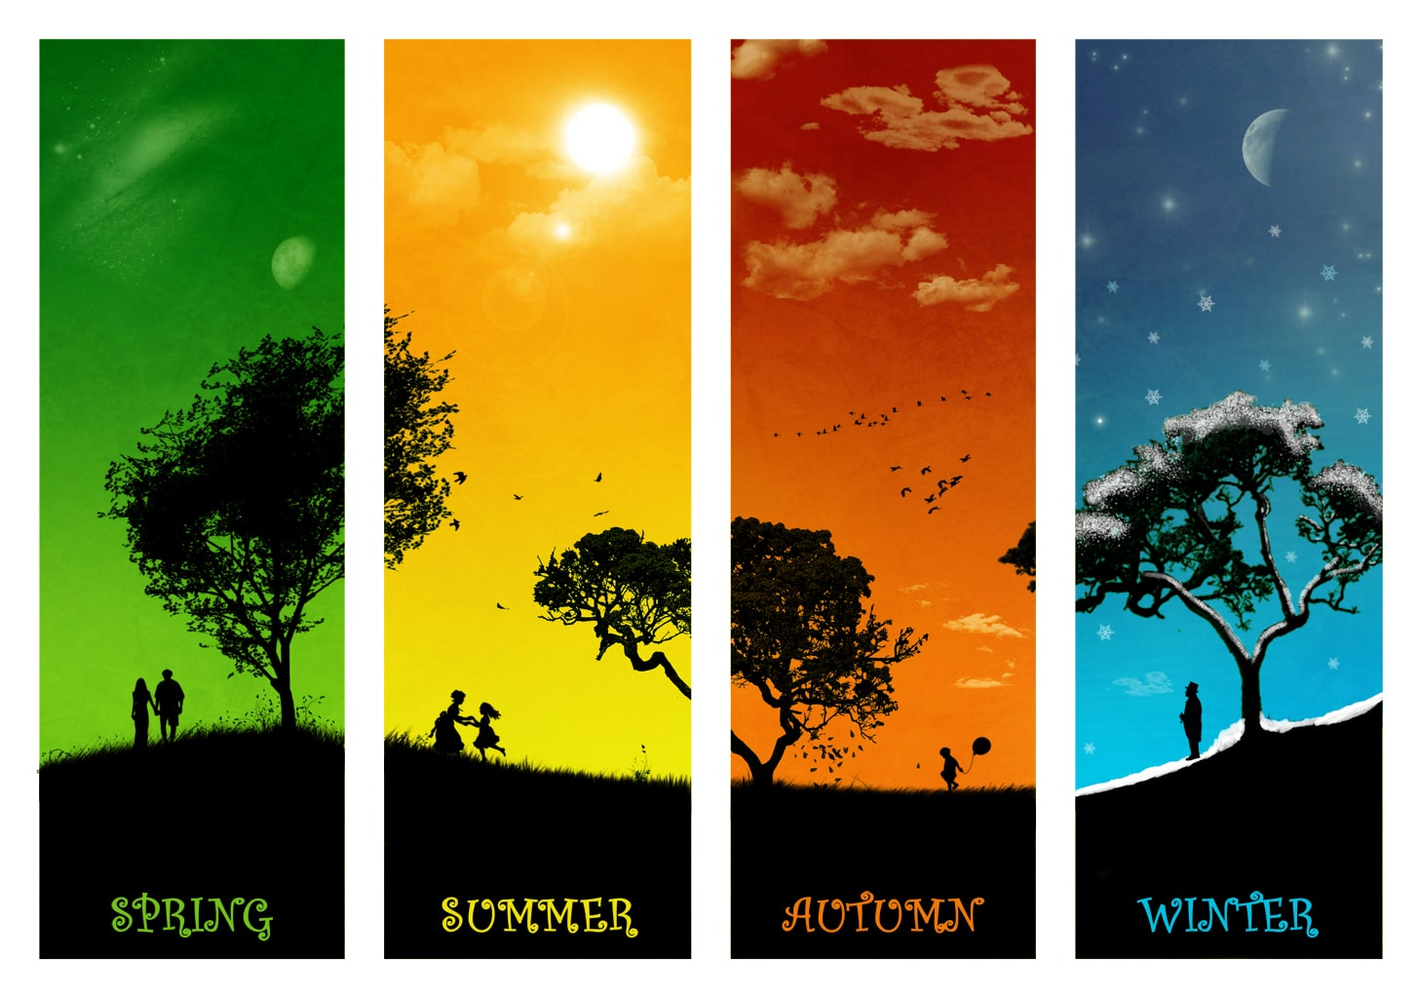
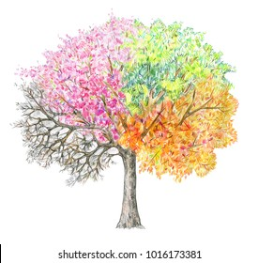
Mở đầu
Tìm các câu ca dao, tục ngữ liên quan đến MÙA.
Think
Note
2’
Xuân
Hạ
Thu
Đông

Slide 2

Mở đầu
“Bán quạt mùa đông mua bông mùa hè”
“Đêm tháng năm chưa nằm đã sáng
Ngày tháng mười chưa cười đã tối”
“Trăm hoa đua nở tháng Giêng,
Có bông hoa cải nở riêng tháng mười”
“Xuân về hoa cúc nở hoa”

Slide 3

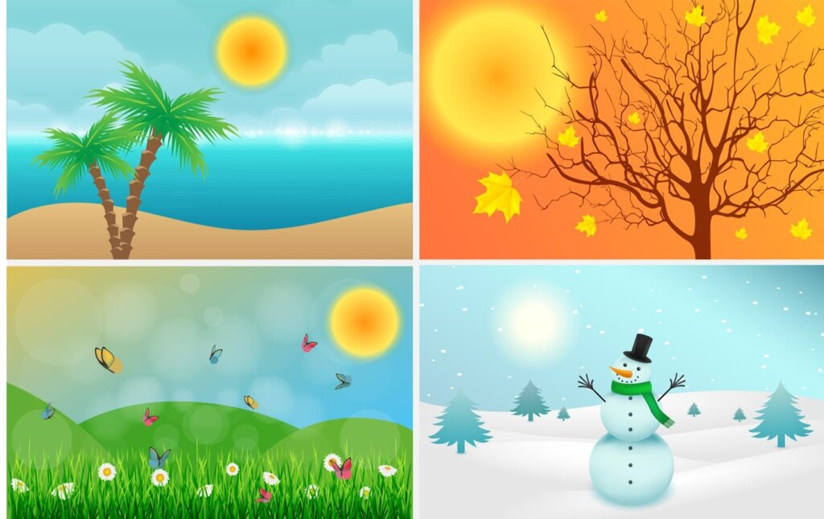
Bài 7. CHUYỂN ĐỘNG CỦA TRÁI ĐẤT QUANH MẶT TRỜI VÀ HỆ QUẢ.
Chuyển động quanh Mặt Trời của Trái Đất
I
Hệ quả từ chuyển động quanh Mặt Trời của Trái Đất
II

Slide 4
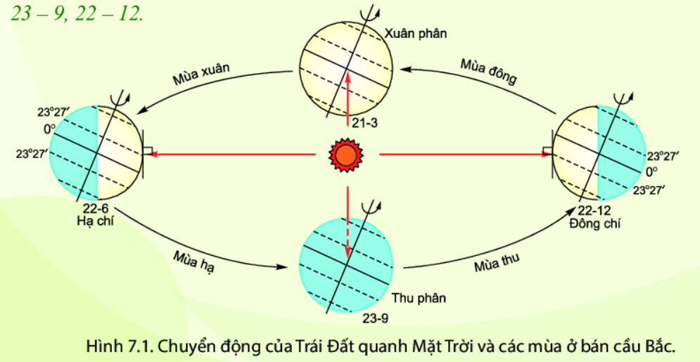
I. CHUYỂN ĐỘNG QUANH MẶT TRỜI CỦA TRÁI ĐẤT
1/ Hướng chuyển động quanh Mặt Trời của Trái Đất?
2/ Hình dạng quỹ đạo chuyển động quanh Mặt Trời của Trái Đất?
3/ Thời gian Trái Đất chuyển động một vòng quanh Mặt Trời là bao lâu?
4/ Độ nghiêng và hướng nghiêng của trục Trái Đất khi chuyển động quanh Mặt Trời?
Quan sát Hình 7.1, em hãy mô tả chuyển động của Trái Đất quanh Mặt Trời

Slide 5
I. CHUYỂN ĐỘNG QUANH MẶT TRỜI CỦA TRÁI ĐẤT
Quan sát Hình 7.1, em hãy mô tả chuyển động của Trái Đất quanh Mặt Trời
4/ Độ nghiêng và hướng nghiêng của trục Trái Đất khi chuyển động quanh Mặt Trời?
1/ Hướng chuyển động quanh Mặt Trời của Trái Đất?
3/ Thời gian Trái Đất chuyển động một vòng quanh Mặt Trời là bao lâu?
2/ Hình dạng quỹ đạo chuyển động quanh Mặt Trời của Trái Đất?
66º33’ và hướng nghiêng của trục không đổi.
Từ Tây sang Đông
Hình elíp gần tròn.
365 ngày và 6 giờ

Slide 6



I. CHUYỂN ĐỘNG QUAY QUANH MẶT TRỜI CỦA TRÁI ĐẤT
T
Đ
Elip
365
6
66º33’
Em cần nhớ
Hướng từ
Tây sang Đông
Quỹ đạo có hình elíp gần tròn
Thời gian quay 1 vòng: 365 ngày và 6 giờ
Trục Trái Đất lúc nào cũng giữ nguyên độ nghiêng 66º33’ trên mặt phẳng quỹ đạo và hướng nghiêng không đổi
Ghi bài vào vở

Slide 7
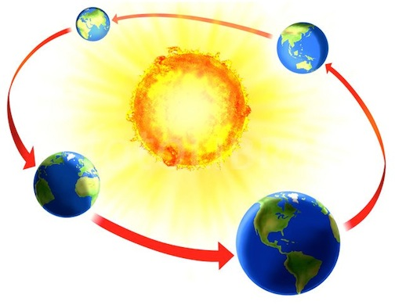
II. HỆ QUẢ CHUYỂN ĐỘNG CỦA TRÁI ĐẤT QUANH MẶT TRỜI
TRÁI ĐẤT QUAY QUANH MẶT TRỜI
Hiện tượng các mùa
Ngày đêm dài, ngắn theo mùa

Slide 8
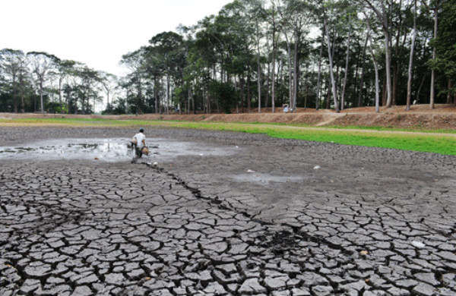
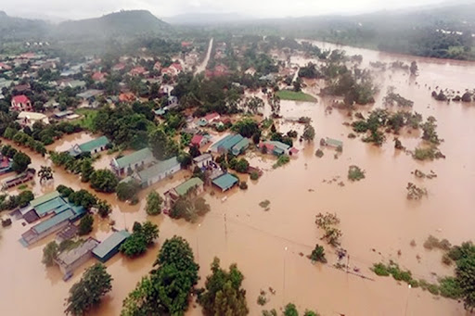
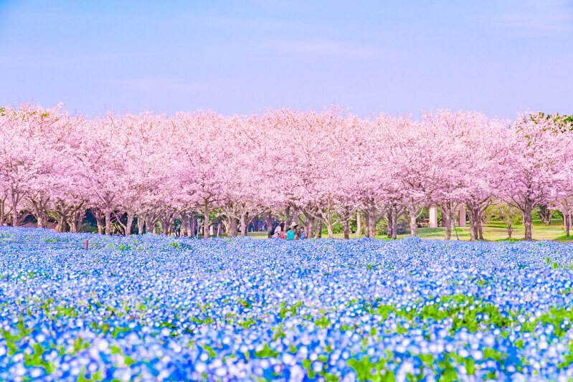
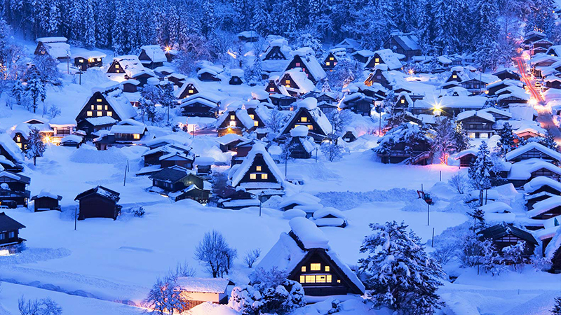
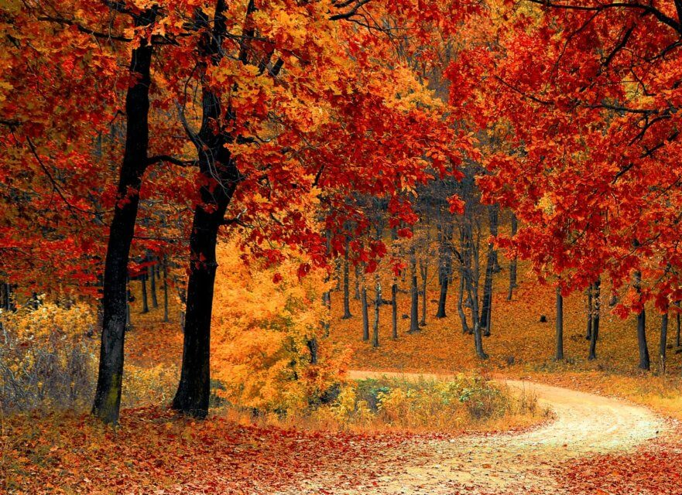
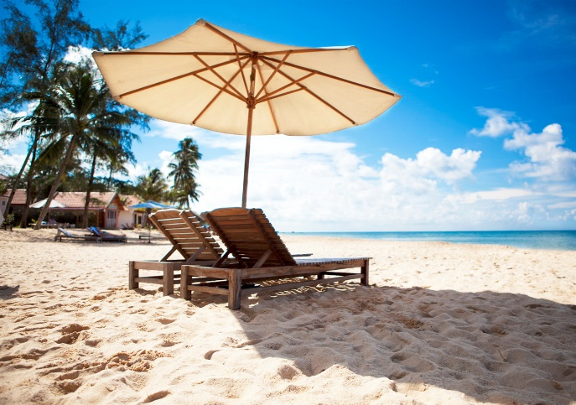
1. Hiện tượng mùa
Thế nào là mùa?
Là một phần thời gian của năm, có những đặc điểm riêng về thời tiết và khí hậu.
Các hình ảnh dưới đây tương ứng với mùa nào trong năm?
Xuân
Đông
Thu
Hạ
Ở Việt Nam, không thể hiện rõ rệt 4 mùa như trên, với miền Nam thể hiện
2 mùa MƯA – KHÔ rõ rệt

Slide 9
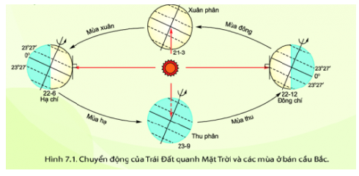
1. Hiện tượng mùa
Quan sát hình 7.1 và 7.3 đọc thông tin trong bài, em hãy điền thông tin thích hợp vào chỗ trống
Ngày | Bán cầu | Vị trí bán cầu so với Mặt Trời | Lượng nhiệt nhận được | Mùa
22/6 | Bán cầu Bắc
 | Bán cầu Nam
Ngả về MT
Nhiều/lớn
Hạ
Chếch xa MT
Ít/nhỏ
Đông

Slide 10
1. Hiện tượng mùa
Quan sát hình 7.1 và 7.3 đọc thông tin trong bài, em hãy điền thông tin thích hợp vào chỗ trống
Ngày | Bán cầu | Vị trí bán cầu so với Mặt Trời | Lượng nhiệt nhận được | Mùa
22/12 | Bán cầu Bắc
 | Bán cầu Nam
Chếch xa MT
Ít/ nhỏ
Đông
Ngả về MT
Nhiều/ lớn
Hạ

Slide 11
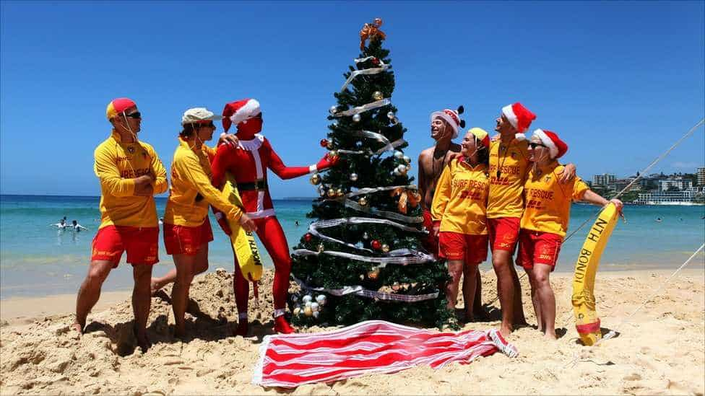
1. Hiện tượng mùa
Em có nhận xét gì về hiện tượng các mùa ở các bán cầu Bắc và Nam vào ngày 22/6 và 22/12 ?
→ Trái ngược nhau
Nằm ở nam bán cầu, Australia đón Giáng sinh trong mùa hè rực rỡ. Tháng 12 là tháng mà các gia đình đều bận rộn, vừa chuẩn bị đón Noel, vừa cấp tập hoàn thành công việc của năm để chuẩn bị nghỉ hè.

Slide 12

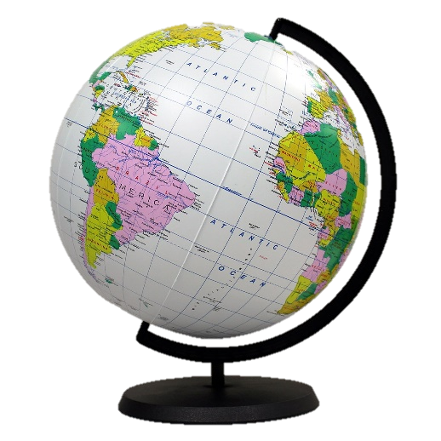

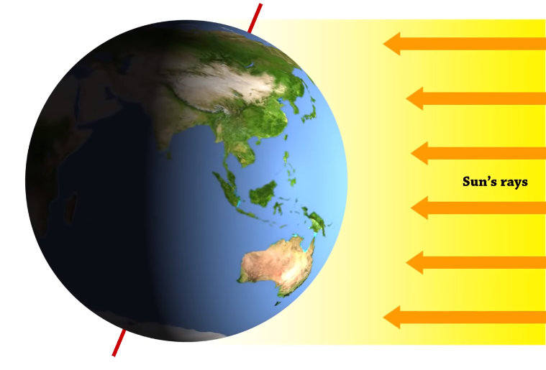
II. HỆ QUẢ CHUYỂN ĐỘNG CỦA TRÁI ĐẤT QUANH MẶT TRỜI 1. Hiện tượng mùa
Nguyên nhân: trục Trái Đất bao giờ cũng có độ nghiêng không đổi → lúc nửa cầu bắc, lúc nửa cầu nam ngả về phía Mặt Trời
Một năm có 4 mùa: Xuân, Hạ, Thu, Đông.
Em cần nhớ
Nửa cầu ngả về phía Mặt Trời nhiều hơn, nhận được nhiều ánh sáng → mùa nóng.
Nửa cầu chếch xa phía Mặt Trời hơn, nhận được ít ánh sang → mùa lạnh.
Các mùa đối lập nhau ở 2 nửa cầu trong một năm và cũng khác nhau theo vĩ độ.
Ghi bài vào vở

Slide 13
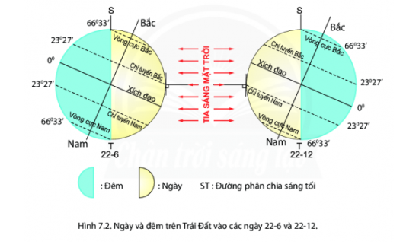
2. Hiện tượng ngày đêm dài ngắn theo mùa
Trục ST
Trục ST
Trục TĐ
Trục TĐ
Dựa vào hình 7.2 SGK/ 133 em hãy xác định trúc Trái đất (Bắc – Nam) và đường phân chia sáng tối (ST)

Slide 14
2. Hiện tượng ngày đêm dài ngắn theo mùa
Trục ST
Trục ST
Trục TĐ
Trục TĐ
Dựa vào hình 7.2 SGK/ 133 em hãy cho biết: ngày 22/12, MT chiếu thẳng góc vào mặt đất ở vĩ tuyến nào? Thời điểm đó ngày dài hơn đêm ở BCB hay BCN?
Ngày 22/12, MT chiếu thẳng góc vào mặt đất ở CHÍ TUYẾN BẮC (23⁰27’N)
Thời điểm đó ngày dài hơn đêm ở BCN
Ngày 22/6, MT chiếu thẳng góc vào mặt đất ở CHÍ TUYẾN BẮC (23⁰27’B)
Thời điểm đó ngày dài hơn đêm ở BCB
Dựa vào hình 7.2 SGK/ 133 em hãy cho biết: ngày 22/6, MT chiếu thẳng góc vào mặt đất ở vĩ tuyến nào? Thời điểm đó ngày dài hơn đêm ở BCB hay BCN?

Slide 15
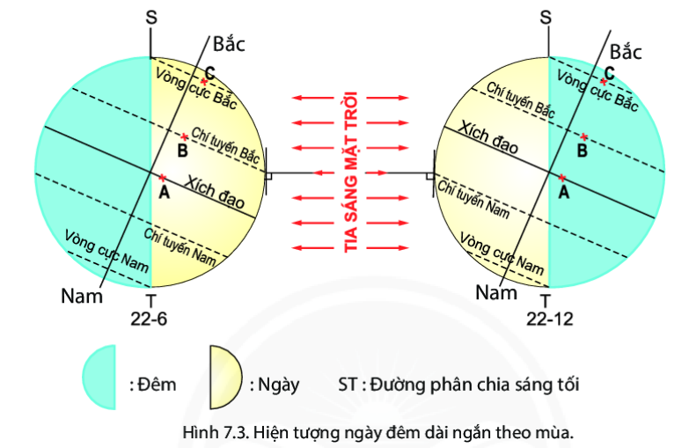
2. Hiện tượng ngày đêm dài ngắn theo mùa
Quan sát hình 7.3 và thông tin trong SGK, em hãy:
Xác định các điểm A, B, C
So sánh độ dài ngày và đêm giữa các điểm
Rút ra kết luận về sự chênh lệch độ dài ngày đêm theo mùa.
→ Mùa nóng: ngày dài hơn đêm, mùa lạnh đêm dài hơn ngày
→ Các địa điểm nằm trên đường xích đạo quanh năm có ngày, đêm dài ngắn như nhau.

Slide 16
b. Hiện tượng ngày đêm dài ngắn theo mùa
→ Kết luận về hiện tượng ngày, đêm dài ngắn khác nhau theo mùa?
+ Theo mùa
- Mùa hè: …………………….
- Mùa đông:……………………..
ngày dài đêm ngắn
ngày ngắn đêm dài

Slide 17

2. Hiện tượng ngày đêm dài ngắn theo mùa
Đường phân chia
sáng tối
Trục Trái Đất
Cực Bắc
Nguyên nhân: Do trục Trái Đất có độ nghiêng không đổi nên đường phân chia sáng tối không trùng với trục Trái Đất.
Em cần nhớ
Cực Nam
Mùa nóng: ngày > đêm,
Các địa điểm nằm trên đường xích đạo: ngày = đêm
Ghi bài vào vở
Mùa lạnh: đêm > ngày

Slide 18
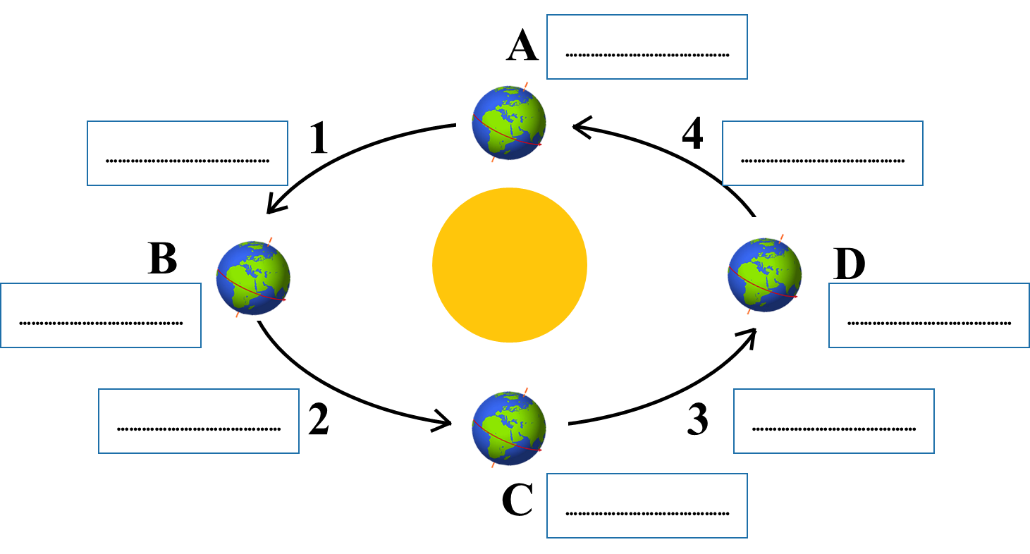

LUYỆN TẬP
Dựa vào hình 7.1, kiến thức đã học và trò chơi ở nhiệm vụ 1, em hãy:
- Điền tên các ngày đặc biệt vào các vị trí của Trái Đất ở A,B,C,D
- Điền tên các mùa ở bán cầu Bắc vào vị trí 1,2,3,4.
21/3
Mùa xuân
Mùa đông
22/6
22/12
Mùa hạ
Mùa thu
23/9

Slide 19

LUYỆN TẬP
“Đêm tháng năm chưa nằm đã sáng
Ngày tháng mười chưa cười đã tối”
Vận dụng kiến thức đã học giải thích câu tục ngữ.
Notes:
→ Câu tục ngữ trên của nước ta (nằm ở bán cầu Bắc), vào tháng năm âm lịch sẽ vào khoảng tháng 6, 7 dương lịch, nửa cầu Bắc nhận được nhiều ánh sáng của mặt trời. Đây cũng là thời điểm của mùa hè. Vào mùa này thì ngày sẽ dài hơn, còn đêm sẽ ngắn hơn. Đến tháng mười âm lịch vào khoảng tháng 11, 12 dương lịch, nửa cầu Bắc bị chếch xa phía mặt trời nên nhận được ít ánh sáng. Đây lại là thời điểm của mùa đông, nên có “ngày ngắn đêm dài”.

Slide 20
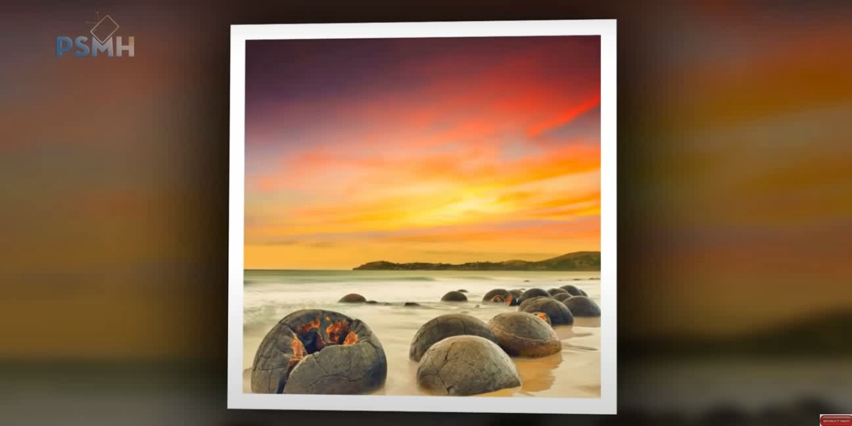
Thị trấn kì lạ ở Na Uy

Slide 21

